Slide 1

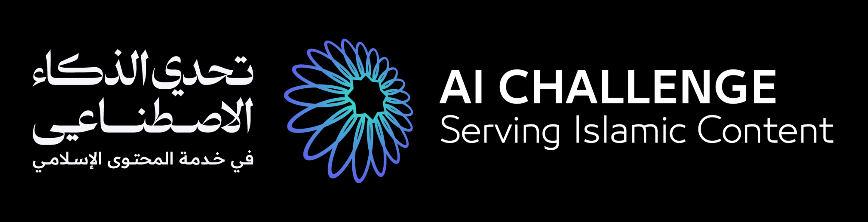


نسّاخ
إحياء الكتب الإسلامية للنشر والبحث
من أصولها المطبوعة
6 أكتوبر 2026
علي بن موسى

Slide 2

محتويات العرض
نسّاخ
03
02
01
طرف الناشر
الحل
المشكلة
تفريغ الكتاب وقياس القراءة
تفريغ واحد ينتفع به طرفان
كتب ما زالت صورًا لا تُقرأ
06
05
04
الأثر والآفاق
النتائج
أيام التحدي
كتب تعود، وقراءة تتحسن
قياس أمام Ctrl+F بحدوده
البحث والتحقق وخادم MCP

Slide 3
كتب إسلامية كثيرة ما زالت صورًا لا تُقرأ آليًا
المشكلة
فيتأخر نشرها، ويضعف التحقق مما يُنقل عنها.
تفريغ يدوي بطيء
خارج المكتبات الرقمية
شهور من النسخ لكل كتاب، وأخطاء لا تُرى، فتتأخر إعادة نشره.
كتب في الملك العام لم تدخل المكتبات الرقمية كالشاملة، ولا توجد إلا صورًا لطبعات قديمة.
اقتباسات محرّفة
نقل بلا رجوع إلى الأصل
وإحالات خاطئة، وكلام المحقق في الحاشية يُنسب إلى المؤلف.
الباحثون والمساعدات الذكية ينقلون بالواسطة أو من الذاكرة.
تحدي الذكاء الاصطناعي في خدمة المحتوى الإسلامي

Slide 4


تفريغٌ واحد للكتاب،
ينتفع به الناشر والباحث
ما يطبعه الناشر هو ما يستشهد به الباحث والمساعد الذكي.

Slide 5
من الصورة إلى نص يُستشهد به
الحل
تسلسل العمل من الكتاب الممسوح إلى الناشر والباحث
04
الأثر
طبعة جديدة للناشر
وتحقق وإحالة للباحث وللمساعد الذكي
03
المخرجات
نص مراجَع
كل كلمة مربوطة بموضعها في الصفحة
02
المعالجة
قراءة آلية بنموذجين
ومراجعة بشرية للمشكوك فيه
01
المدخلات
كتاب ممسوح (PDF)
صور طبعة قديمة يرفعها صاحب الحساب

Slide 6
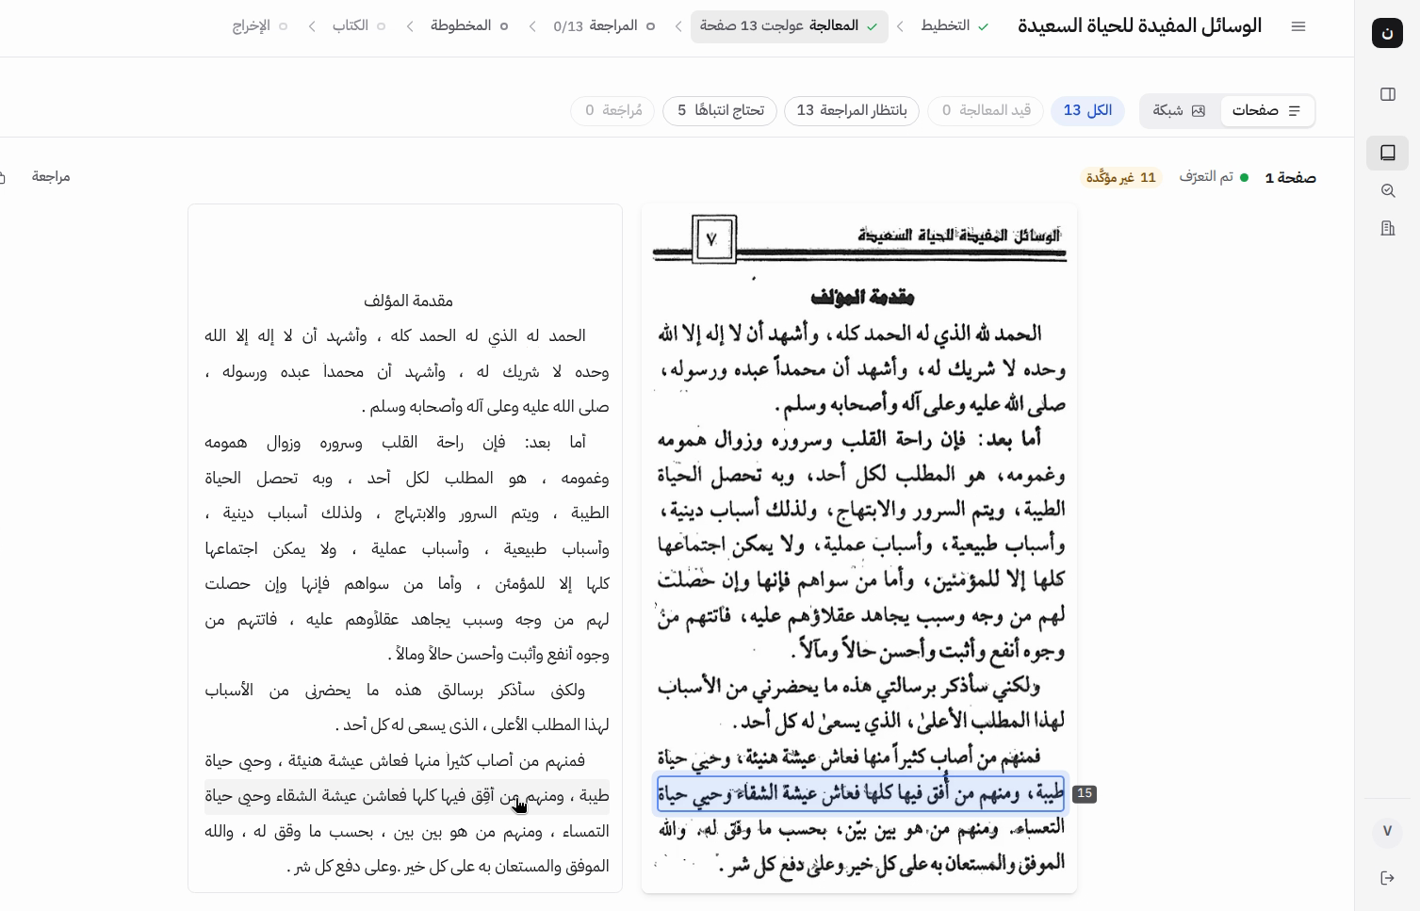
تفريغ الكتاب صفحةً صفحة بالذكاء الاصطناعي
طرف الناشر · نسخة البداية
نماذج قراءة عربية (OCR)
نموذجا Qari يقرآن كل صفحة: المتن والحواشي كلٌّ على حدة، وكل كلمة مربوطة بموضعها في الصورة.
وإذا لم تتأكد القراءة من كلمة عُلّمت، ليحسمها المختص أمام صورة الصفحة.
تحدي الذكاء الاصطناعي في خدمة المحتوى الإسلامي

Slide 7
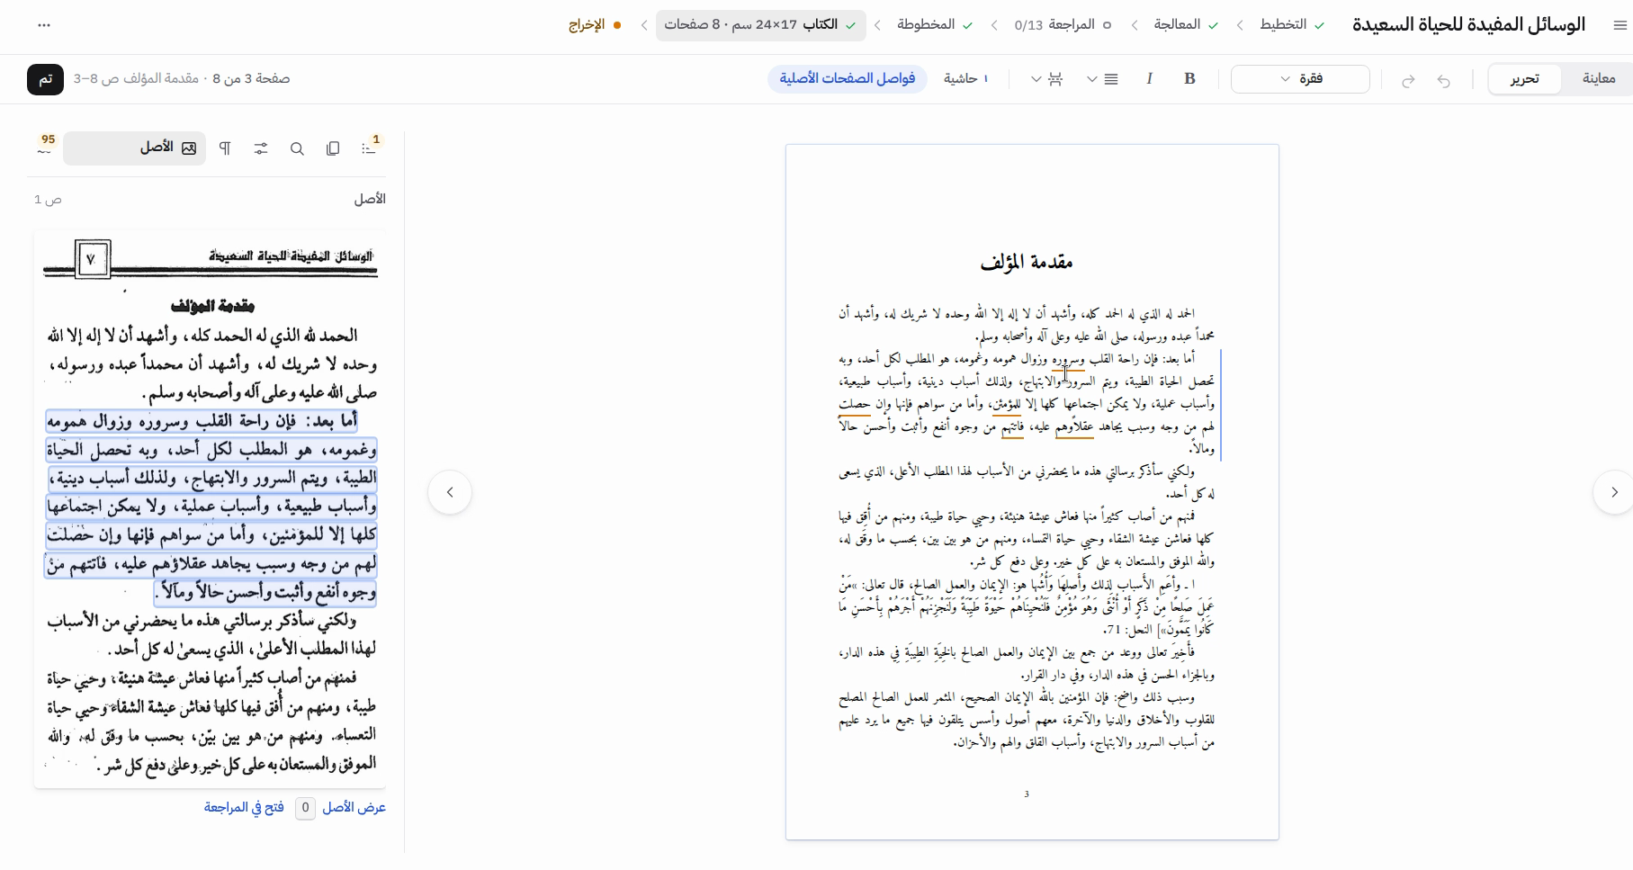
طبعة جديدة، والأصل المطبوع بجانبها
النص المراجَع يُنسَّق كتابًا، وكل فقرة تدل على موضعها في الأصل. ويخرج PDF للمطبعة وللشاشة وWord وEPUB. (نسخة البداية)

Slide 8

أيام التحدي
04
ما بُني من 4 إلى 6 أكتوبر 2026

Slide 9
من أداة للناشر إلى مصدر يتحقق منه الباحث
أيام التحدي
نسخة البداية قبل 4 أكتوبر، وما أُضيف من 4 إلى 6 أكتوبر 2026
أيام التحدي | نسخة البداية | الجزء
لم تتغيّر | المراحل الست كاملة | قراءة الكتاب وإخراجه
تسجيل لمؤسسة أو لفرد، وتأكيد بالبريد، ورصيد صفحات لكل حساب | مؤسسات فقط | الحسابات
في المتن والحواشي، مع تطبيع عربي، وفهرس يتجدد مع كل مراجعة | لا يوجد | البحث
أربعة أجوبة، والفروق كلمةً كلمة، وتنبيه النسبة إلى المؤلف أو المحقق | لا يوجد | التحقق من الاقتباس
رقم الصفحة في الطبعة، وصورة الأسطر مظلَّلة، والإحالة الجاهزة | لا يوجد | الصفحة المطبوعة
خمس أدوات للقراءة فقط، ومفاتيح وصول، وحد للاستدعاءات | لا يوجد | خادم MCP
خادم عام على nassakh.tech مع HTTPS، ونسخ احتياطي ليلي، ومراقبة | على جهاز المطوّر | التشغيل
مقارنة بالبحث الحرفي، ونتائج منشورة، وأمر يعيد القياس | لا قياس للتحقق | القياس
نسخة البداية موثّقة في المستودع بالوسم challenge‑baseline‑2026‑10‑03، وكل إيداع بعده من عمل أيام التحدي.

Slide 10
أربعة أجوبة، كلمةً كلمة
التحقق من الاقتباس
يقابل النص المنقول بنص الكتاب، ومع كل جواب الصفحة المطبوعة وصورة الأسطر.
مختلف
مطابق
الفرق في كلمة مراجَعة أو مقروءة بثقة، وكلمة الكتاب بجانب الكلمة المنقولة.
النص كما في الكتاب. إذا اختلفت الحركات وحدها ذكر ذلك، ولم يعدّه خطأ.
لم يوجد
يحتاج مطابقة مع الصورة
النص ليس في كتب الحساب. لا يقول إنه مختلَق.
الفرق في كلمة لم تُحسم قراءتها. لا يصف النص بالتحريف، ويعرض صورة الأسطر.

Slide 11
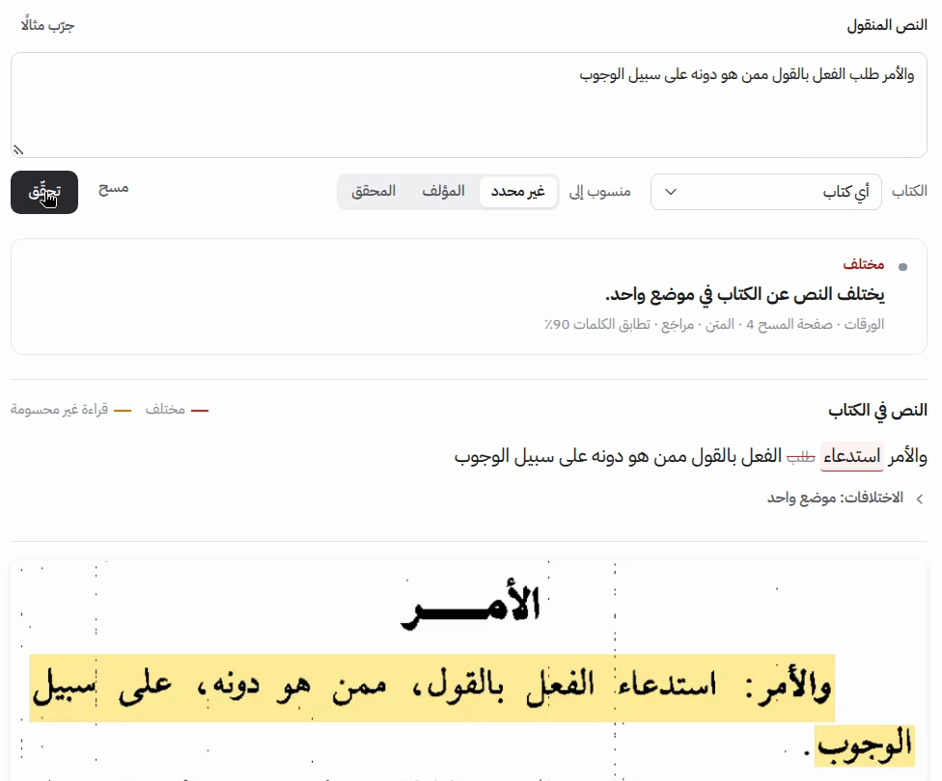
من الموقع الحي: «استدعاء» صارت «طلب»
التحقق من الاقتباس
الجواب: «مختلف»
النص المنقول: «والأمر طلب الفعل بالقول ممن هو دونه على سبيل الوجوب»، وفي الكتاب «استدعاء». ومع الجواب موضع الكلمة، والصفحة المطبوعة، وصورة الأسطر.
لقطة من nassakh.tech، كتاب «الورقات» للجويني
تحدي الذكاء الاصطناعي في خدمة المحتوى الإسلامي

Slide 12
أي مساعد ذكي يتحقق من كتب حسابك
خادم MCP
نسّاخ لا يضيف مساعد محادثة من عنده: المساعد الذي تختاره يتصل بالخادم، ويقرأ كتب حسابك فقط
04
الجواب
أحد الأجوبة الأربعة
مع الصفحة المطبوعة وصورة الأسطر
03
السؤال
عن عبارة من كتبك
وللمساعد خمس أدوات للقراءة فقط
02
الربط
Claude وChatGPT
جُرّب الربط من إعداداتهما، ويعمل
01
المفتاح
صفحة «ربط مساعد»
يُنشأ منها، ويُلغى منها متى شئت

Slide 13
ذكاء اصطناعي في القراءة، وتحقق محسوب في الإحالة
التقنيات
المنصة: Django وCelery وRedis وPostgreSQL 17، وخادم MCP بنقل Streamable HTTP
أين لا نترك الحكم للنموذج
أين يعمل الذكاء الاصطناعي
مقابلة كلمةً كلمة بتطبيع عربي وRapidFuzz وpg_trgm
Qari v0.3 وv0.2 على Qwen2-VL، مع Tesseract وKraken
المختص يحسم الكلمة المشكوك فيها
لا نموذج لغوي يحكم: الجواب نفسه في كل مرة
لا مساعد محادثة من عندنا: مساعدك يقرأ عبر MCP
نموذجان يقرآن كل منطقة من الصفحة
عند اختلافهما يُرجَّح بينهما، وتُعلَّم الكلمة بالشك
Kraken يقرأ الأرقام وإحالات الحواشي

Slide 14
التحقق من الاقتباس أمام البحث الحرفي (Ctrl+F)
النتائج
3 كتب مقروءة: 569 صفحة و82,788 كلمة. 1,980 عبارة من 8 إلى 14 كلمة، في 11 صنفًا، بثلاث بذور عشوائية.
حدود النتيجة | Ctrl+F | نسّاخ | ما قيس
العبارات مقصوصة من نص OCR نفسه، فالقبول صحيح بحكم الصنع إلى حد كبير | ‎0%‎ | ‎100%‎ | عبارة صحيحة بإملاء الناس (بلا تشكيل، «ا» مكان «أ»، «ه» مكان «ة»): قُبلت
تعديلات اصطناعية. إذا تبدّلت 4 كلمات قال «لم يوجد» في ‎32%‎ | «لم يوجد» بلا موضع | ‎100%‎ | كلمة مبدَّلة أو محذوفة أو مقدَّمة: كُشفت وحُدّد موضعها
ثلاثة كتب فقط، بخط مطبوع متقارب | ‎0%‎ | ‎100%‎ | حاشية نُسبت إلى المؤلف، أو متن إلى المحقق: كُشفت النسبة
الصنف مبني على الصنع. أثره في الاقتباس الحقيقي غير مقيس | ‎100%‎ | ‎0.6%‎ | عبارة صحيحة عند كلمة مشكوك فيها: اتُّهمت بالتحريف (الأقل أفضل)
نسّاخ أضعف هنا. في العبارات من 4 أو 5 كلمات: ‎93.9%‎ | ‎100%‎ | ‎99.4%‎ | عبارة ليست في الكتب: الجواب «لم يوجد»
التكرار: 1,440 من 1,440 جوابًا متطابقًا. لا مجموعة موسومة باليد، ولا مقارنة ببحث بالتضمين أو بنموذج لغوي. التفاصيل: docs/CHALLENGE_RESULTS.md

Slide 15
ثقة تُرى، وحقوق تُحفظ
الموثوقية والحقوق
كل كتاب في حساب صاحبه، ولا يُفتح للعموم إلا ما خرج إلى الملك العام.
الحاشية في موضعها
لكل كلمة حالة
يقرأ نسّاخ رقم الحاشية في المتن، ويربط كل حاشية بموضعها في الكتاب.
مراجَعة، أو آلية، أو مشكوك فيها، وتعود الحالة مع كل جواب وكل أداة MCP.
المتن منفصل عن الحواشي
لا حكم بالتحريف عند الشك
حواشي المحقق الحديث قد تكون محمية، فتُفصل عن متن المؤلف في الفهرس وفي كل جواب.
«يحتاج مطابقة مع الصورة» بدل التحريف، و«لم يوجد» لا تعني أن النص مختلَق.
تحدي الذكاء الاصطناعي في خدمة المحتوى الإسلامي

Slide 16




كتب أكثر تعود، ومصادر أوثق يُستشهد بها
الأثر
نص واحد مراجَع: طبعة للناشر، ومصدر موثّق للباحث وللمساعد الذكي
للمحتوى الرقمي
للمساعد الذكي
للباحث
للناشر
تحريف واختلاق أقل، وتعريف أوسع بالإسلام
يقرأ الكتاب عبر MCP، ويذكر الصفحة بدل الذاكرة
اقتباس يُتحقق منه، ويُردّ إلى صفحته المطبوعة
كتب إسلامية أكثر تعود إلى النشر بطبعات جديدة

Slide 17
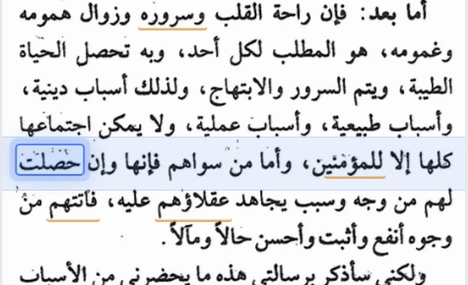
آفاق التطوير
آفاق التطوير
كل كلمة في نسّاخ مربوطة بإطارها في صورة الصفحة. فالنص الذي يراجعه الناشرون والباحثون يصير بيانات تدريب جاهزة: صورة الكلمة وقراءتها الصحيحة. عليه نعيد تدريب نماذج القراءة (Qari)، لتكشف المشكوك فيه وإحالات الحواشي بدقة أكبر، وتقرأ المشكول والمسح الرديء قراءة أدق.
كل مراجعة تحسّن القراءة التالية
في النص المشكول والمسح الرديء تبقى اليوم أكثر أخطاء القراءة.
تحدي الذكاء الاصطناعي في خدمة المحتوى الإسلامي

Slide 18





شكراً لكم
نسّاخ: إحياء الكتب الإسلامية للنشر والبحث من أصولها المطبوعة
nassakh.tech · github.com/alibenmussa/Nassakh
شركاؤنا:

